Slide 1
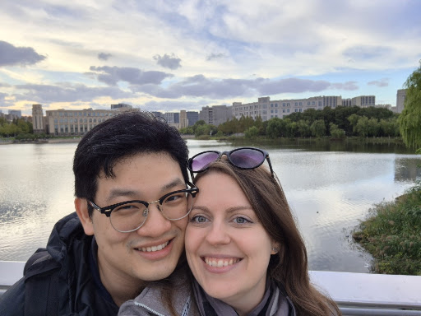
NEUE RICHTUNG
Mehr Einladungskarte, weniger Website-Overlay
Die neuen Beispiele nehmen die Referenzen ernster: rahmendes Foto, Papierflaeche, feine Linien, Tannengruen und deutlich weniger Text ueber dem Bild.
TAE-GEUN & ANDREA
Tae-Geun Kim & Andrea Karin Morgen

Slide 2
VARIANTE 1
Kartenartige Save-the-Date Seite
Nahe an der ersten Referenz: ein grosses, hell gerahmtes Foto, Papierflaeche und kein Textblock ueber den Gesichtern.
SAVE
THE
DATE
Wirkt wie eine digitale Version einer Papierkarte.
TAE-GEUN & ANDREA
Das Foto ist Hauptmotiv, aber die Daten bleiben klar lesbar.
17 OCTOBER 2026
VENUEVINIA

Slide 3
VARIANTE 2
Tannengruene Hochzeitskarte
Die zweite Referenz wird ruhiger interpretiert: Foto oben, weisse Karte unten, Namen gross und elegant.
Save the date
For the wedding of
Tae-Geun
&
Andrea
Am staerksten, wenn ihr eine klassische Einladung wollt.
Sehr einfach als erste Mobile-Sektion umzusetzen.
17.10.2026
17:30 UHR SAPHIRSAAL

Slide 4
VARIANTE 3
Foto im Passepartout
Eine hochwertige, ruhige Loesung: das Foto bekommt einen echten Passepartout-Rahmen wie bei einer gedruckten Karte.
WIR HEIRATEN
Tae-Geun Kim
und
Andrea Karin Morgen
Sehr edel und nah am Papierdesign.
Besonders gut, weil das Foto nicht mehr wie ein Hintergrund wirkt.
Samstag, 17. Oktober 2026
17:30 Uhr

Slide 5
VARIANTE 4
Dunkle Karte mit hellem Foto-Fenster
Tannengruen bleibt dominant, aber das Foto wird wie ein Fenster in die Karte gesetzt.
TAE-GEUN
&
Wirkt festlich und moderner als die helle Karte.
ANDREA
Gut, wenn Tannengruen wirklich die Hauptfarbe sein soll.
17. OKTOBER 2026

Slide 6
VARIANTE 5
Magazin-Cover mit Papierstreifen
SAVE THE DATE
17.10.2026
Das Foto ist gross und emotional, die Informationen liegen aber auf hellen, kartenartigen Streifen.
Deutlich fotozentrierter, aber nicht chaotisch.
Tae-Geun & Andrea
Die Papierstreifen geben dem Design den Einladungscharakter.
Venuevinia Saphirsaal

Slide 7
MEINE EMPFEHLUNG
Nimm Variante 1 oder 2 als Basis
Beide greifen deine Beispiele am klarsten auf: Karte statt Website, Foto als bewusst gerahmtes Motiv und Tannengruen als eleganter Hauptton.
Tae-Geun
&
Andrea
Variante 1 wirkt am romantischsten. Variante 2 ist die staerkste Vorlage fuer die echte Umsetzung, weil sie mobil sehr lesbar bleibt.
17. Oktober 2026

